Slide 1

«По родному краю с фотоаппаратом»
Школа пожилого возраста
Направление “«Краеведение»
Преподаватель:
Специалист по соц. работе
Киричек В.М.

Slide 2
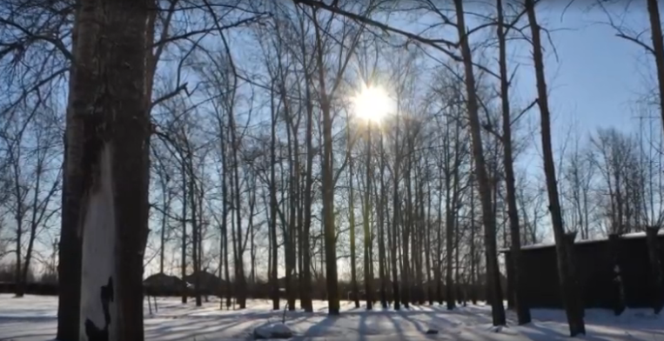
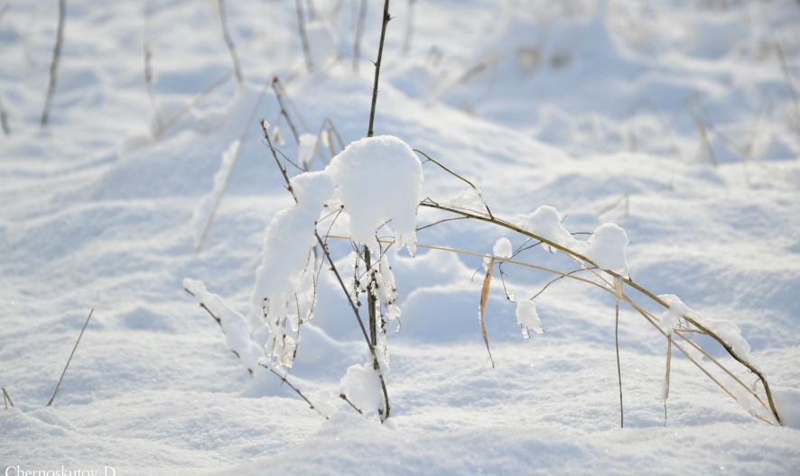
…Я узнал, что у меня
Есть огромная семья:
И тропинка, и лесок,
В поле – каждый колосок!
Речка, небо голубое –
Это все мое, родное.
Это Родина моя!
Всех люблю на свете я!...

Slide 3
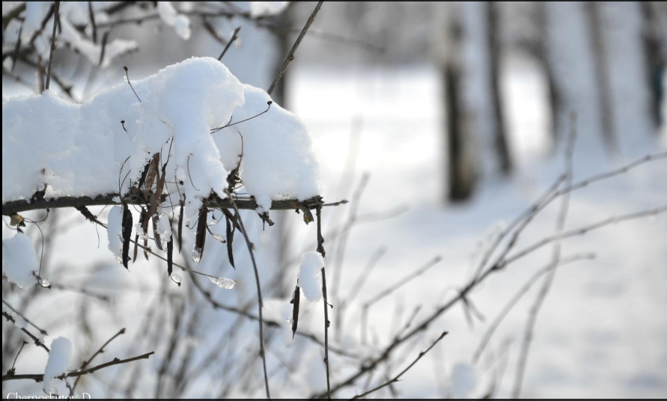
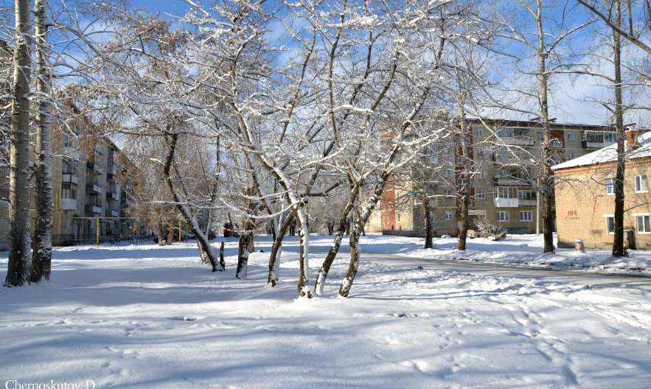
Любят родину не за то,
что она велика, а за то, что своя.
Сенека Луций Анней
(Младший)

Slide 4
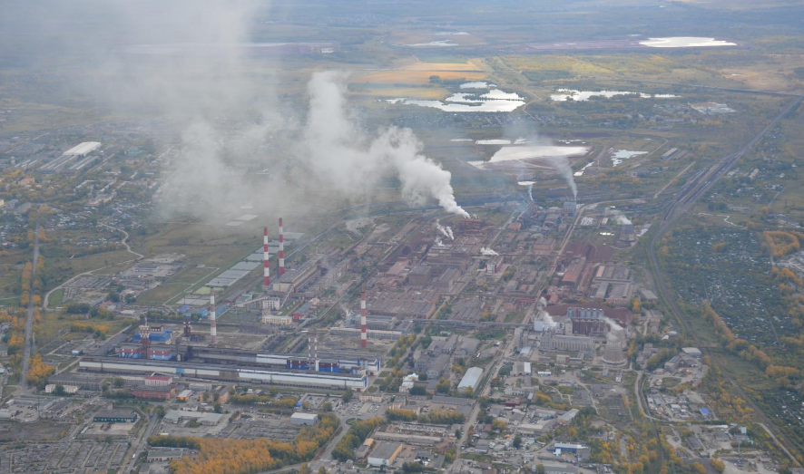
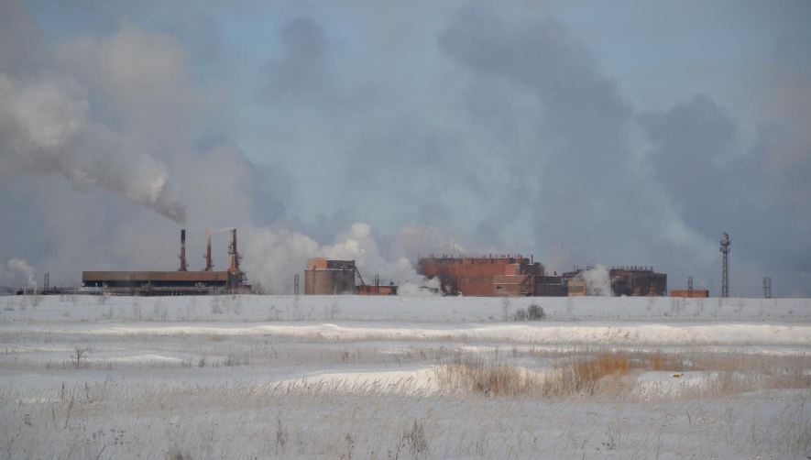
И дым Отечества нам сладок и приятен!
Александр Сергеевич Грибоедов

Slide 5
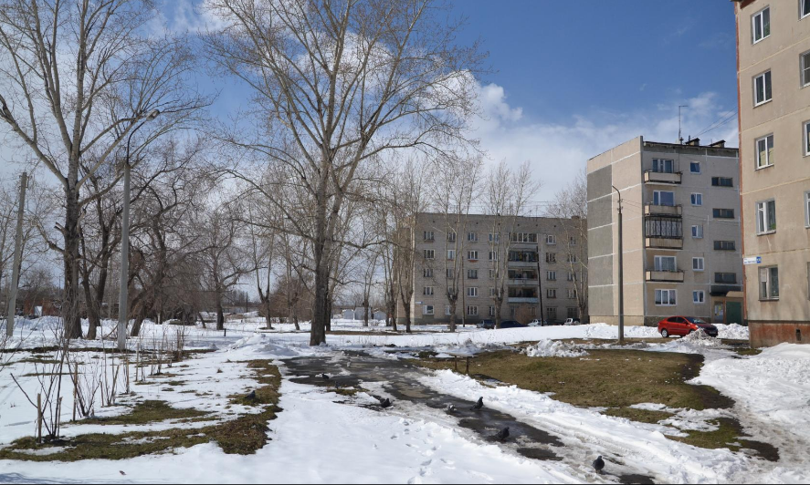
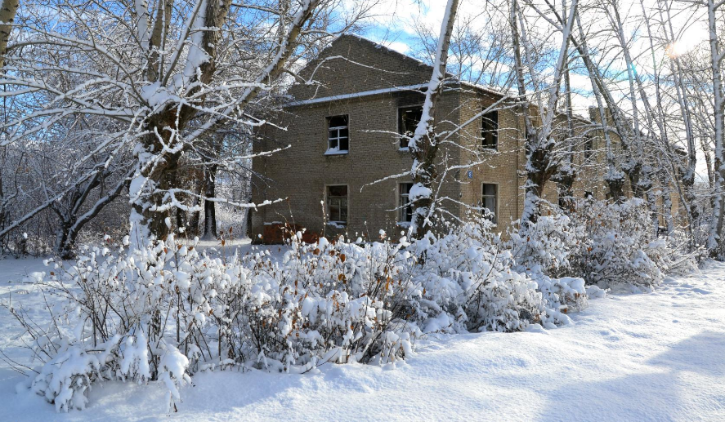
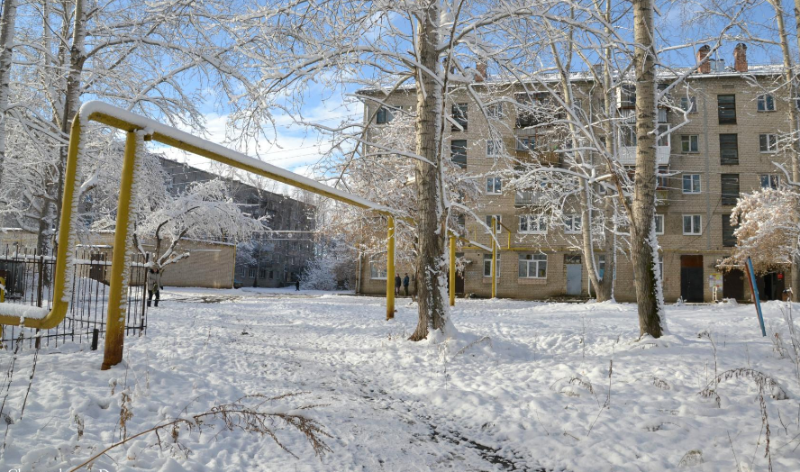
Мы любим родину не потому,
что она большая, а потому,
что она своя.

Slide 6
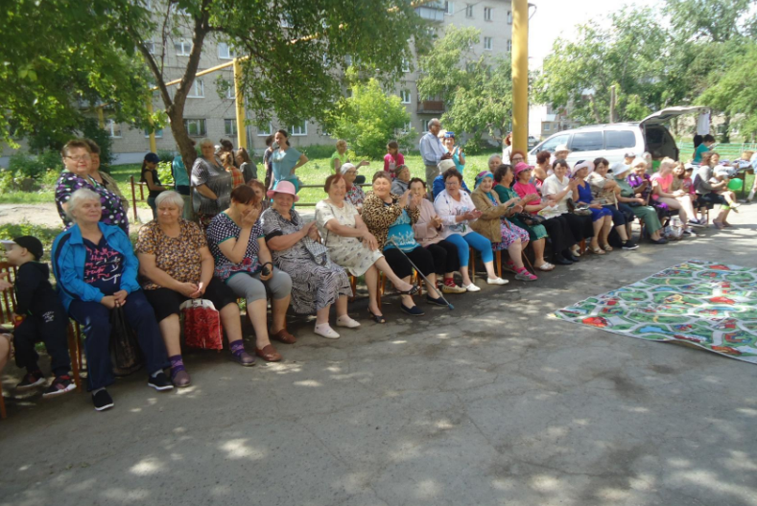
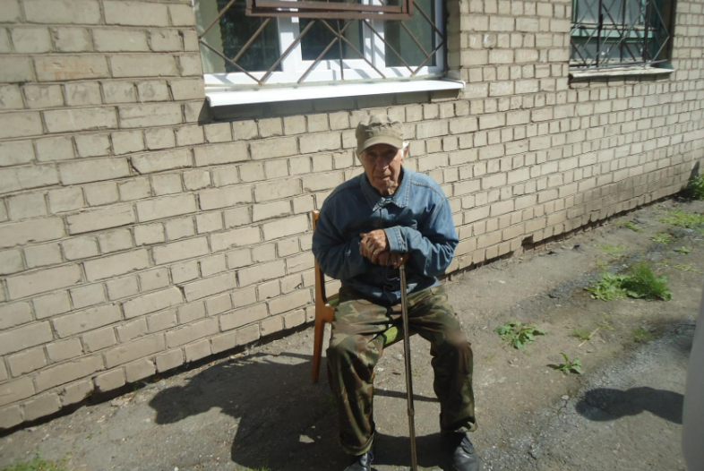
Люди, с которыми мы вступаем во взаимно приятное общение, и есть то, что я называю родиной.

Slide 7
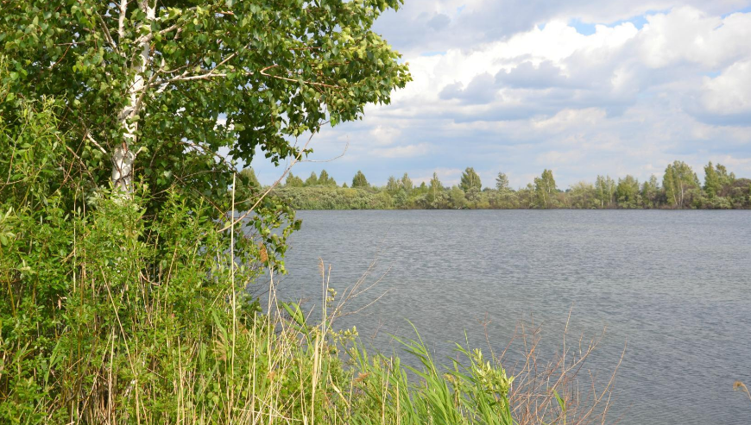
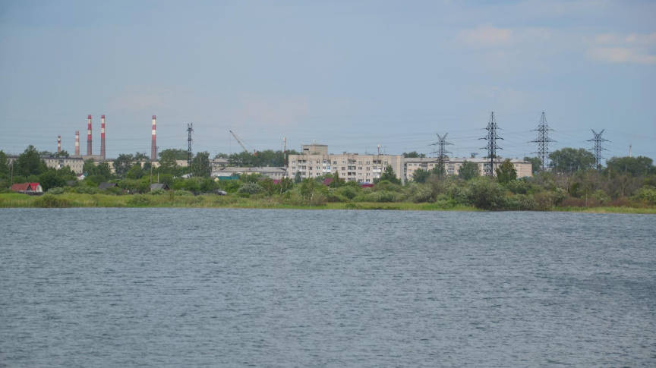
Этот уголок земли для меня дороже всех других.

Slide 8
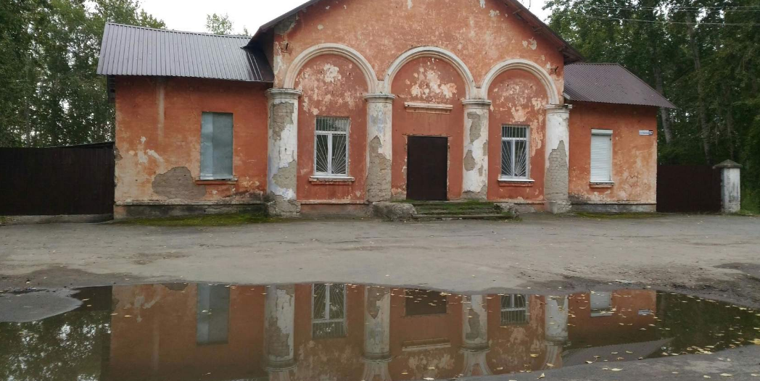
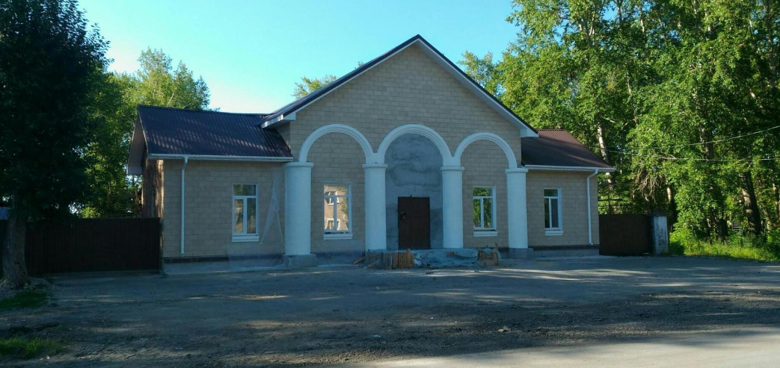
Ты вспоминаешь не страну большую,
Какую ты изъездил и узнал,
Ты вспоминаешь родину - такую,
Какой ее ты в детстве увидал.

Slide 9
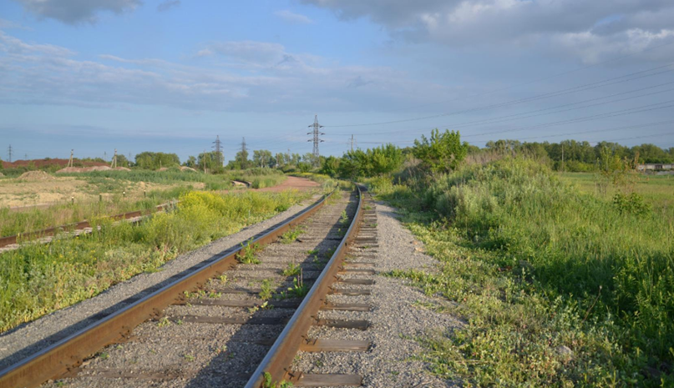
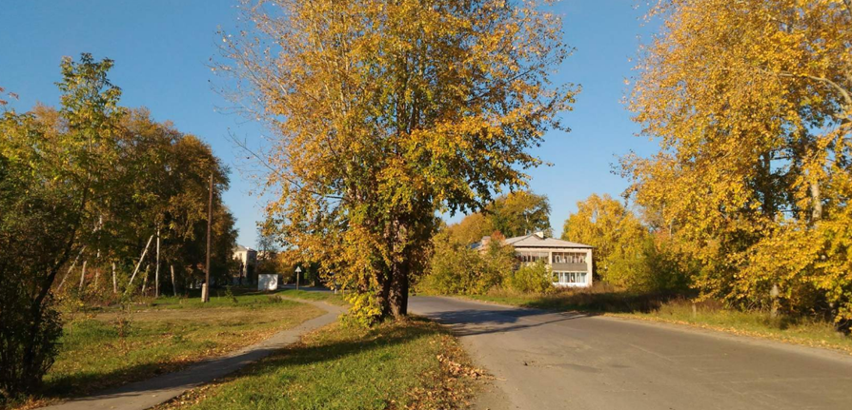
Разбежались по свету дороги-пути.
Только сердце лелеет ту, к родине, прежнюю.

Slide 10
Информацию подготовила :
Специалист по социальной работе Киричек В.М.
Участок №7
В работе были использованы материалы из:
1 https://m.ok.ru/p.silikatn/album/52835916841133
2. https://time365.info/aforizmi/temi/rodina
3. https://arzbiblio.ru/index.php/2009-10-07-06-13-00/2009-11-29-17-05-15/1653-tsitaty-o-rossii
4. https://stihi.ru/2012/05/16/4824

